Slide 1
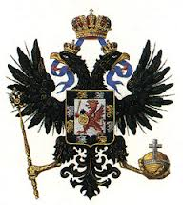
Династия Романовых

Slide 2
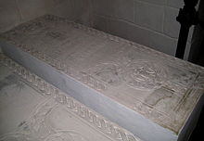
Роман Юрьевич Захарьин
Oкольничий и воевода, родоначальник Романовых.Сын Юрия Захарьевича Кошкина и Ирины Ивановны Тучковой. Отец Анастасии Романовой — первой жены Ивана Грозного, дед царя Фёдора Ивановича и Фёдора Никитича — патриарха Филарета. Сведения о его жизни очень немногочисленны. Он имел чин окольничего. Впервые упомянут в разрядах в 1532; в последний — в 1535. Был дважды женат, дети: Далмат (умер бездетным 5 октября 1543) , Даниил, Никита, Анна (муж: князь Василий Андреевич Сицкий, боярин в 1568 г., погиб в 1578 в бою в Ливонии под стенами Вендена, Анастасия.

Slide 3
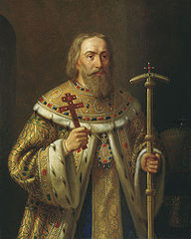
Филарет (Патриарх Московский)
Патриа́рх Филаре́т (в миру Фео́дор Ники́тич Рома́нов; ок. 1554 — 1 октября 1633) — церковный и политический деятель Смутного времени и последующей эпохи; третий (фактически четвёртый, считая Игнатия) Патриарх Московский и всея Руси (1619—1633). Первый из рода Романовых, носивший именно эту фамилию, двоюродный брат царя Феодора Иоанновича (сына Ивана IV Грозного).

Slide 4
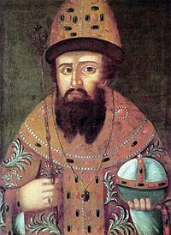
Михаил I Фёдорович Романов
Михаи́л Фёдорович Рома́нов (1596—1645) — первый русский царь из династии Романовых (правил с 27 марта 1613 года), был избран на царствование Земским собором 21 февраля (6 марта) 1613 года. Сын боярина Фёдора Никитича Романова (впоследствии — Патриарха Московского Филарета) и боярыни Ксении Ивановны Романовой (урождённой Шестовой). Приходился двоюродным племянником последнему русскому царю из московской ветви династии Рюриковичей, Фёдору I Иоанновичу.

Slide 5
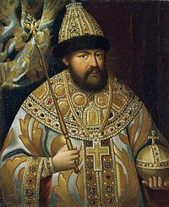
Алексей Михайлович
Алексе́й Миха́йлович Тиша́йший (19 марта 1629 — 29 января (8 февраля) 1676) — второй русский царь из династии Романовых (14 июля 1645 — 29 января 1676), сын Михаила Фёдоровича и его второй жены Евдокии.

Slide 6
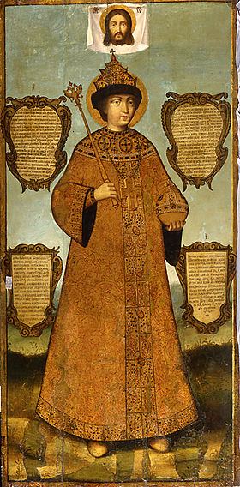
Фёдор III Алексеевич
Фёдор Алексе́евич (III) (30 мая 1661 — 27 апреля 1682) — русский царь с 1676 года, из династии Романовых, сын царя Алексея Михайловича и царицы Марии Ильиничны, урождённой Милославской, старший брат царей Ивана V (полнородный) и Петра I (единокровный по отцу).

Slide 7
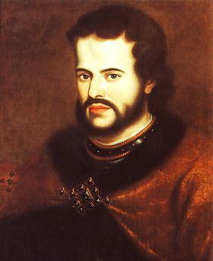
Иван V Алексеевич
Иоа́нн (Ива́н) V Алексе́евич (27 августа 1666, Москва — 29 января 1696, там же) — русский царь в 1682—1696, из династии Романовых. Сын царя Алексея Михайловича «Тишайшего» и царицы Марии Ильиничны, урождённой Милославской.

Slide 8
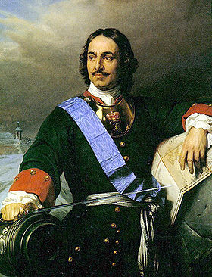
Пётр I Алексеевич
Пётр I Вели́кий (Пётр Алексе́евич; 30 мая 1672 года — 28 января [8 февраля] 1725 года) — последний царь всея Руси из династии Романовых (с 1682 года) и первый Император Всероссийский (с 1721 года).
Пётр был провозглашён царём в 1682 году в 10-летнем возрасте, стал править самостоятельно с 1689 года. С юных лет проявляя интерес к наукам и заграничному образу жизни, Пётр первым из русских царей совершил длительное путешествие в страны Западной Европы (1697—1698 годы). По возвращении из них, в 1698 году, Пётр развернул масштабные реформы российского государства и общественного уклада. Одним из главных достижений Петра стало решение поставленной в XVI веке задачи: расширение территорий России в Прибалтийском регионе после победы в Великой Северной войне, что позволило ему принять в 1721 году титул первого императора Российской империи.

Slide 9
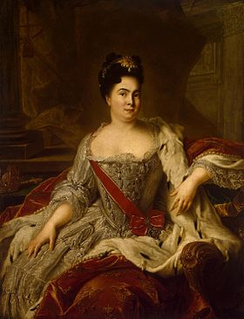
Екатерина I Алексеевна
Екатери́на I (Ма́рта Самуиловна Скавро́нская, Екатери́на Алексе́евна Миха́йлова; 5 апреля 1684 — 6 мая 1727) — российская императрица с 1721 как супруга царствующего императора, с 1725 как правящая государыня; вторая жена Петра I Великого, мать императрицы Елизаветы Петровны.
В её честь Петром I учреждён орден Св. Екатерины (в 1713) и назван город Екатеринбург на Урале (в 1723). Имя Екатерины I носит также Екатерининский дворец в Царском Селе (выстроенный при её дочери Елизавете).

Slide 10
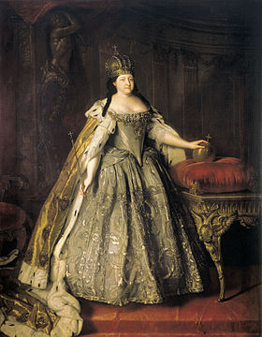
Анна Иоанновна
А́нна Иоа́нновна (А́нна Ива́новна; 28 января 1693 — 17 (28) октября 1740) — российская императрица из династии Романовых.
Вторая дочь царя Ивана V (брата и соправителя царя Петра I) от царицы Прасковьи Фёдоровны (Салтыковой). Была выдана замуж в 1710 году за герцога Курляндского Фридриха Вильгельма; овдовев через 4 месяца после свадьбы, осталась в Курляндии. После смерти Петра II была приглашена в 1730 году на российский престол Верховным тайным советом, как монарх с ограниченными полномочиями в пользу аристократов — «верховников», но, при поддержке дворян, забрала всю власть, распустив Верховный тайный совет. Время её правления позднее получило название «бироновщина/биронщина» по имени её фаворита Эрнста Бирона.

Slide 11
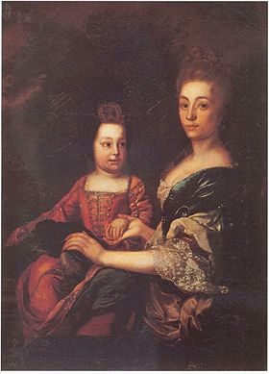
Иван VI (Иоанн III) Антонович
Ива́н VI (Иоа́нн Анто́нович) (12 августа 1740, Санкт-Петербург —5 июля 1764, Шлиссельбург) — российский император из Брауншвейгской ветви династии Романовых с октября 1740 по ноябрь 1741, правнук Ивана V.
Формально царствовал первый год своей жизни при регентстве сперва Бирона, а затем собственной матери Анны Леопольдовны. Император-младенец был свергнут Елизаветой Петровной, провёл почти всю жизнь в заключении в тюрьмах, в одиночных камерах и уже в царствование Екатерины II был убит охраной в 23-летнем возрасте при попытке его освободить.
В официальных прижизненных источниках упоминается как Иоанн III, то есть счёт ведется от первого русского царя Иоанна Грозного; в поздней историографии установилась традиция именовать его Иваном (Иоанном) VI, считая от Ивана I Калиты.

Slide 12
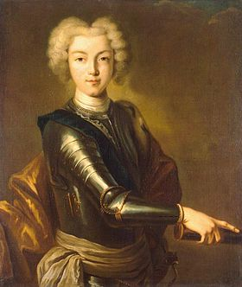
Пётр II Алексеевич
Пётр II Алексе́евич 23 октября 1715, Санкт-Петербург — 19 января 1730, Москва) — российский император, сменивший на престоле Екатерину I.
Внук Петра I, сын царевича Алексея Петровича и немецкой принцессы Софии-Шарлотты Брауншвейг-Вольфенбюттельской, последний представитель рода Романовых по прямой мужской линии.
Вступил на престол 6 мая 1727, когда ему было всего одиннадцать лет, и умер в 14 лет от оспы. Пётр не успел проявить интереса к государственным делам и самостоятельно фактически не правил. Реальная власть в государстве находилась в руках Верховного тайного совета и в особенности фаворитов юного императора, сначала А. Д. Меншикова, после его свержения — Долгоруковых.

Slide 13
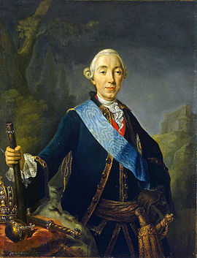
Пётр III Фёдорович
Пётр III (Пётр Фёдорович, урождённый Карл Пе́тер У́льрих Го́льштейн-Го́тторпский; 21 февраля 1728, Киль — 17 июля 1762, Ропша) — российский император в 1761—1762, первый представитель Гольштейн-Готторпской (Ольденбургской) ветви Романовых на русском престоле. C 1745 года — владетельный герцог Гольштейна.
После полугодового царствования свергнут в результате дворцового переворота, возведшего на престол его жену, Екатерину II, и вскоре лишился жизни. Личность и деятельность Петра III долгое время расценивались историками единодушно отрицательно, однако затем появился и более взвешенный подход, отмечающий ряд государственных заслуг императора. Во времена правления Екатерины за Петра Фёдоровича выдавали себя многие самозванцы (зафиксировано около сорока случаев), самым известным из которых был Емельян Пугачёв.

Slide 14
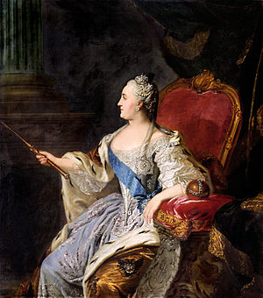
Екатерина II Великая
Екатери́на II Великая (урождённая София Августа Фредерика Анхальт-Цербстская, нем. Sophie Auguste Friederike von Anhalt-Zerbst-Dornburg, в православии Екатерина Алексе́евна; 21 апреля 1729, Штеттин, Пруссия — 6 ноября 1796, Зимний дворец, Петербург) — императрица всероссийская с 1762 по 1796 годы. Дочь мелкого владетельного князя Священной Римской империи, Екатерина пришла к власти в ходе дворцового переворота, свергнувшего с престола её непопулярного мужа Петра III. Екатерининская эпоха ознаменовалась максимальным закрепощением крестьян и всесторонним расширением привилегий дворянства. Границы Российской империи были значительно раздвинуты на запад (разделы Речи Посполитой) и на юг (присоединение Новороссии). Система государственного управления впервые со времени Петра I подвергнута реформированию.

Slide 15
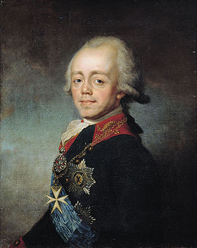
Павел I
Па́вел Петро́вич (20 сентября 1754, Летний дворец Елизаветы Петровны, Санкт-Петербург — 12 марта 1801, Михайловский замок, Санкт-Петербург) — Император Всероссийский с 6 ноября 1796 года, великий магистр Мальтийского ордена, сын Петра III Фёдоровича и Екатерины II Алексеевны.

Slide 16
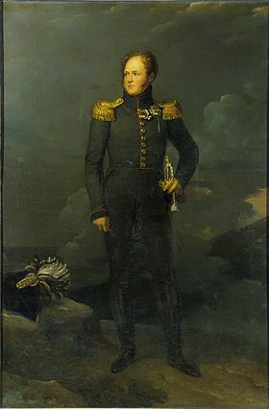
Александр I Павлович
Алекса́ндр I Павлович Благословенный (12 декабря 1777, Санкт-Петербург — 19 ноября (1 декабря) 1825, Таганрог) — император и самодержец Всероссийский (с 12 марта 1801 года), протектор Мальтийского ордена (с 1801 года), великий князь Финляндский (с 1809 года), царь Польский (с 1815 года) старший сын императора Павла I и Марии Фёдоровны.
В начале правления провёл умеренно либеральные реформы, разработанные Негласным комитетом и М. М. Сперанским. Во внешней политике лавировал между Великобританией и Францией. В 1805—1807 годах участвовал в антифранцузских коалициях. В 1807—1812 годы временно сблизился с Францией. Вёл успешные войны с Турцией (1806—1812 годы), Персией (1804—1813) и Швецией (1808—1809 годы). При Александре I к России присоединены территории Восточной Грузии (1801 год), Финляндии (1809 год), Бессарабии (1812 год), бывшего герцогства Варшавского (1815 год). После Отечественной войны 1812 года возглавил в 1813—1814 годы антифранцузскую коалицию европейских держав. Был одним из руководителей Венского конгресса 1814—1815 годов и организаторов Священного союза.

Slide 17
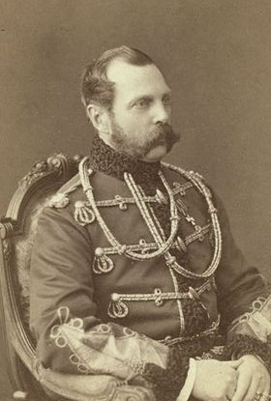
Александр II Николаевич
Алекса́ндр II Никола́евич (17 апреля 1818, Москва — 1 марта 1881, Санкт-Петербург) — император всероссийский, царь польский и великий князь финляндский (1855—1881) из династии Романовых. Старший сын сначала великокняжеской, а с 1825 года императорской четы Николая Павловича и Александры Фёдоровны.
Вошёл в русскую историю как проводник широкомасштабных реформ. Удостоен особого эпитета в русской дореволюционной историографии — Освободи́тель (в связи с отменой крепостного права по манифесту 19 февраля 1861 года). Погиб в результате террористического акта, организованного партией «Народная воля».

Slide 18
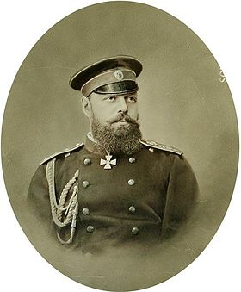
Александр III Александрович
Алекса́ндр III Алекса́ндрович (26 февраля 1845, Аничков дворец, Санкт-Петербург — 20 октября 1894, Ливадийский дворец, Крым) — Император всероссийский, Царь Польский и Великий Князь Финляндский с 1 марта 1881 года. Из императорского дома Романовых. В официальной дореволюционной историографии именовался Миротворцем, сын Императора Александра II и внук Николая I; отец последнего русского Императора Николая II.
Тезоименитство — 30 августа по юлианскому календарю.

Slide 19
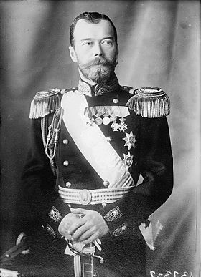
Николай II
Николай Александрович Романов
Николай II Александрович (6 мая 1868[прим 1], Царское Село — 17 июля 1918, Екатеринбург) — Император Всероссийский, Царь Польский и Великий Князь Финляндский, последний Император Российской Империи (20 октября 1894 — 2 марта 1917). Из императорского дома Романовых. Полковник (1892); кроме того, от британских монархов имел чины: адмирала флота (28 мая 1908) и фельдмаршала британской армии (18 декабря 1915).
Правление Николая II было ознаменовано экономическим развитием России и одновременно — ростом в ней социально-политических противоречий, революционного движения, вылившегося в революцию 1905—1907 годов и революцию 1917 года; во внешней политике — экспансией на Дальнем Востоке, войной с Японией, а также участием России в военных блоках европейских держав и Первой мировой войне.

Slide 20
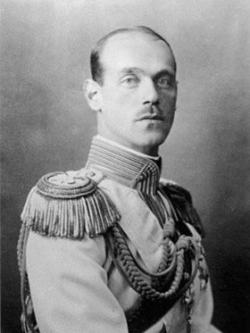
Михаил Александрович
Великий князь Михаи́л Алекса́ндрович (22 ноября 1878, Аничков дворец, Санкт-Петербург — 13 июня 1918 года, близ Перми) — четвёртый сын Александра III, младший брат Николая II; российский военачальник, генерал-лейтенант (2 июля 1916), генерал-адъютант, германский адмирал (24 июля 1905); член Государственного совета (с 7 мая 1901; уволен 14 декабря 1917 года с 25 октября 1917 года — в числе прочих членов по назначению). Де-юре последний Всероссийский император из Дома Романовых — Михаил Второй.

Slide 21
Спасибо за внимание
Павел Назарко
Кл.IIБ

